Slide 1




ΕΝΤΟΠΙΖΟΥΜΕ ΚΑΙ ΑΝΤΙΜΕΤΩΠΙΖΟΥΜΕ ΤΗΝ
παραπληροφόρηση

Slide 2



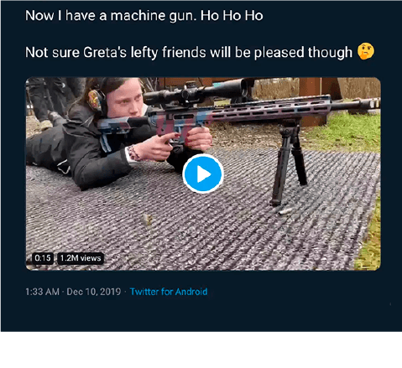

ΜΕΡΙΚΑ ΠΑΡΑΔΕΙΓΜΑΤΑ
ΚΑΠΟΙΟΣ ΓΡΑΦΕΙ ΣΤΟ TWITTER
ΚΑΠΟΙΟΣ ΑΛΛΟΣ ΣΧΟΛΙΑΖΕΙ ΣΕ ΑΝΑΡΤΗΣΕΙΣ ΣΤΟ FACEBOOK
Η Γκρέτα με πολυβόλο!
Ο Πάπας υποστηρίζει έναν πολιτικό ηγέτη!
Notes:
Ποιο από τα δύο είναι ψευδές;
Για να σπάσει ο πάγος: ας ξεκινήσουμε με ένα εύκολο παράδειγμα που πιθανότατα δεν θα ξεγελάσει κανέναν, αλλά ίσως σας κάνει να γελάσετε.
Πηγή: www.snopes.com
2

Slide 3
ΜΕΡΙΚΑ ΠΑΡΑΔΕΙΓΜΑΤΑ
ΛΑΝΘΑΣΜΕΝΗ ΛΕΖΑΝΤΑ
Η ΠΗΓΗ ΔΕΝ ΥΠΑΡΧΕΙ
ΨΕΥΔΕΣ
ΨΕΥΔΕΣ
Η εικόνα ανήκει στον λογαριασμό ενός άλλου κοριτσιού που, από τη συγκεκριμένη γωνία, μοιάζει με την Γκρέτα.
Το Dailypresser.com δεν είναι πραγματικός ειδησεογραφικός ιστότοπος και αυτή η ανάρτηση είναι εντελώς κατασκευασμένη.
Notes:
Μερικές φορές είναι δύσκολο να εντοπίσουμε τη διαφορά μεταξύ μιας αληθούς και μιας ψευδούς είδησης
Λύσεις: και οι δύο ψευδείς
Παραπλανητική ιστορία: μια ακτιβίστρια για την κλιματική αλλαγή κρατάει όπλο; Η εικόνα ανήκει σε άλλο άτομο που, από τη συγκεκριμένη γωνία, μοιάζει με την Γκρέτα Τούνμπεργκ (Πηγή: www.snopes.com και https://factual.afp.com/el-video-de-una-mujer-disparando-no-muestra-greta-thunberg-sino-una-ingeniera-sueca)
Κατασκευασμένη είδηση: Η ιστορία δεν είναι αληθινή και η ειδησεογραφική πηγή (dailypresser.com) απλώς δεν υπάρχει
3

Slide 4





ΣΧΕΔΙΟ ΜΑΘΗΜΑΤΟΣ
ΚΑΤΑΝΟΗΣΗ ΤΗΣ ΠΑΡΑΠΛΗΡΟΦΟΡΗΣ
2
1
ΕΡΓΑΣΙΑ ΣΕ ΟΜΑΔΕΣ
ΠΕΡΙΠΤΩΣΙΟΛΟΓΙΚΕΣ ΜΕΛΕΤΕΣ
ΣΥΝΟΠΤΙΚΗ ΠΑΡΟΥΣΙΑΣΗ ΚΑΙ ΣΥΜΒΟΥΛΕΣ ΓΙΑ ΠΕΡΙΣΣΟΤΕΡΕΣ ΠΛΗΡΟΦΟΡΙΕΣ
3
4
ΠΑΡΟΥΣΙΑΣΕΙΣ
ΚΑΙ ΣΥΖΗΤΗΣΕΙΣ
Notes:
Κατανόηση της παραπληροφόρησης – διαφάνειες 4-24
Εργασία σε ομάδες – διαφάνεια 25
Παρουσίαση και συζήτηση διαφάνεια 25
Συνοπτική παρουσίαση και συμβουλές για περισσότερες πληροφορίες – διαφάνειες 26-34
4

Slide 5


ΚΑΤΑΝΟΗΣΗ ΤΗΣ ΠΑΡΑΠΛΗΡΟΦΟΡΗΣ
Τι
είναι η παραπληροφόρηση;
Παραδείγματα
Πώς
λειτουργεί η παραπληροφόρηση;
Παραδείγματα
Πώς
πρέπει να αντιμετωπίζουμε την παραπληροφόρηση;
Προτεινόμενες απαντήσεις
Notes:
Θα μιλήσουμε για ορισμούς, τεχνικές και θα δώσουμε κάποιες συμβουλές για το πώς να εντοπίζετε εύκολα την παραπληροφόρηση, να προστατεύεστε από αυτήν και να βοηθάτε και τους άλλους να είναι πιο προσεκτικοί!
5

Slide 6

1
ΤΙ ΕΙΝΑΙ Η ΠΑΡΑΠΛΗΡΟΦΟΡΗΣΗ
ΕΞΩΤΕΡΙΚΕΣ ΠΑΡΕΜΒΑΣΕΙΣ
ΠΡΟΣΠΑΘΕΙΕΣ ΕΠΗΡΕΑΣΜΟΥ
ΠΑΡΑ-ΠΛΗΡΟΦΟΡΗΣΗ
ΕΣΦΑΛΜΕΝΗ ΠΛΗΡΟΦΟΡΗΣΗ
ΓΕΓΟΝΟΤΑ
ΓΝΩΜΕΣ
ΣΑΤΙΡΑ ΚΑΙ ΧΙΟΥΜΟΡ
ΤΙ ΕΙΝΑΙ ΠΡΑΓΜΑΤΙΚΟΤΗΤΑ
ΤΙ ΕΙΝΑΙ ΦΑΝΤΑΣΙΑ
Notes:
ΤΙ ΕΙΝΑΙ Η ΠΑΡΑΠΛΗΡΟΦΟΡΗΣΗ
Μαθησιακοί στόχοι:
ξεκινήστε με τους ορισμούς και αναπτύξτε την ικανότητα σας να διακρίνετε τις έννοιες
αξιολογήστε τους κινδύνους κάθε περιπτωσιολογικής μελέτης και του τρόπου με τον οποίο θα μπορούσε να χρησιμοποιηθεί ως αφήγημα παραπληροφόρησης
δώστε έμφαση στη σημασία των αξιών: προώθηση της ελευθερίας των μέσων ενημέρωσης και του πλουραλισμού, σεβασμός των θεμελιωδών δικαιωμάτων όπως η ελευθερία έκφρασης, δεν υπάρχει «Υπουργείο Αλήθειας»
Ρωτήστε τους μαθητές αν ξέρουν τι είναι η παραπληροφόρηση. Ελέγξτε τα παραδείγματα των μαθητών με βάση τον ορισμό. Θα μπορούσαν κάποια από αυτά να είναι παραπληροφόρηση;
Εάν όχι, τι αφορούν; (Για παράδειγμα, δυσάρεστα νέα ή γνώμες, μάρκετινγκ, λάθη ή παρανοήσεις.)
Γνώμη ή γεγονός; Να γίνει διάκριση μεταξύ της γνώμης και του γεγονότος.
Τι είναι το γεγονός; Τα γεγονότα ελέγχονται και βασίζονται σε αποδεικτικά στοιχεία.
Τι είναι η γνώμη; Η γνώμη βασίζεται σε μια πεποίθηση ή άποψη και όχι σε αποδεικτικά στοιχεία που μπορούν να επαληθευτούν. Ορισμένοι μπορεί να πιστεύουν το αντίθετο.
Προτεινόμενη (προαιρετική) δραστηριότητα: Ζητήστε από τους μαθητές να διαβάσουν ένα δημοσίευμα σε εφημερίδα και να επισημάνουν τα μέρη που συνιστούν γνώμη, να επαληθεύσουν όσα συνιστούν γεγονός με μια αξιόπιστη πηγή, και εκείνα που μοιάζουν με γεγονός αλλά δεν αναφέρουν πηγές. Ζητήστε από τους μαθητές να παρουσιάσουν τα ευρήματά τους.
Οι ψευδείς πληροφορίες είναι παντού αλλά είναι σημαντικό να γίνεται διάκριση μεταξύ της παραπληροφόρησης και άλλων ειδών ψευδών πληροφοριών, όπως η εσφαλμένη πληροφόρηση, η οποία βασίζεται στην ΠΡΟΘΕΣΗ:
Η παραπληροφόρηση είναι ψευδείς πληροφορίες που δημιουργούνται και κοινοποιούνται για να κάνουν σκόπιμα κακό. Παράδειγμα: ένα tweet για τους μετανάστες που διαπράττουν εγκλήματα στην Ευρώπη, με σκοπό να διχάσει την κοινωνία.
Η εσφαλμένη πληροφόρηση είναι ψευδείς πληροφορίες που κοινοποιούνται από άτομα που δεν συνειδητοποιούν ότι είναι ψευδείς και δεν έχουν σκοπό να προκαλέσουν κακό. Συχνά, προσπαθούν απλώς να βοηθήσουν. Παράδειγμα: όταν η θεία σας κοινοποιεί ένα άρθρο ή ένα meme στο Facebook που αναφέρει ότι το σκόρδο προστατεύει από τη νόσο COVID-19, επειδή πιστεύει ότι η πληροφορία αυτή είναι χρήσιμη χωρίς να αντιλαμβάνεται ότι είναι ψευδής.
Προσπάθειες επηρεασμού - συντονισμένες προσπάθειες επηρεασμού ενός κοινού-στόχου με χρήση παράνομων και παραπλανητικών μέσων, που αποσκοπούν στην υποστήριξη των στόχων της αντίπαλης πλευράς
Εξωτερικές παρεμβάσεις - προσπάθειες εξαναγκαστικού, δόλιου και/ή παράνομου χαρακτήρα από ξένο κρατικό παράγοντα ή τους πράκτορές του που αποσκοπούν στην αποτροπή της ελεύθερης διαμόρφωσης και έκφρασης της πολιτικής βούλησης, για παράδειγμα κατά τη διάρκεια εκλογών
Οι μαθητές μπορεί επίσης να γνωρίζουν τον όρο «ψευδείς ειδήσεις», αλλά δεν συνιστάται η χρήση του. Όταν οι πολιτικοί κατηγορούν ανεξάρτητους δημοσιογράφους ότι δημοσιεύουν «ψευδείς ειδήσεις» ενώ οι δημοσιογράφοι ασκούν απλώς κριτική, κάτι δεν πάει καλά. Δεν θέλουμε ο όρος «ψευδείς ειδήσεις» να έχει ως αποτέλεσμα την απονομιμοποίηση των μέσων ενημέρωσης.
6

Slide 7


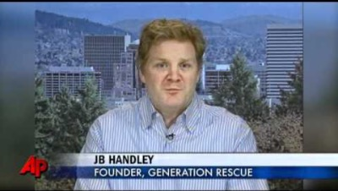
1
ΤΙ ΕΙΝΑΙ Η ΠΑΡΑΠΛΗΡΟΦΟΡΗΣΗ – ΤΟ «ΑΝΤΙΕΜΒΟΛΙΑΣΤΙΚΟ» ΚΙΝΗΜΑ
Ψευδή συμπεράσματα, κοινωνική ψευδαίσθηση
Αποδιοπομπαίος τράγος, οι πραγματικές αιτίες του αυτισμού ξεχνιούνται/ δεν αναλύονται
Μακροπρόθεσμος αντίκτυπος: η μείωση
στα ποσοστά εμβολιασμών συνεπάγεται μαζική επιδημία αργότερα
Notes:
Ξεκινήστε με την αναπαραγωγή του βίντεο της διαφάνειας (https://www.youtube.com/watch?v=d8uRYqsu2W4)
Συνολική διάρκεια: 1 λεπτό και 40 δευτερόλεπτα
Κείμενο απομαγνητοφώνησης:
---------------------------
(αφήγηση)
Για εκατομμύρια οικογένειες που παλεύουν με τον αυτισμό, αυτή ήταν μια πιθανή απάντηση στον αγώνα που δίνουν. Μια ιατρική μελέτη-ορόσημο συνέδεσε τους εμβολιασμούς των παιδιών με τη συγκεκριμένη διαταραχή. Όμως τώρα, αυτή η μελέτη χαρακτηρίζεται ως «παραπλανητική», ενώ ορισμένοι ισχυρίζονται ότι πρόκειται για μια καλοστημένη απάτη.
(Fiona Godlee, Εκδότης, British Medical Journal)
Γνωρίζαμε εξαρχής ότι αυτή η μελέτη ήταν ελλιπής. Προσέλκυσε σε μεγάλο βαθμό την προσοχή των μέσων ενημέρωσης. Όλα τα αποδεικτικά στοιχεία, όλες οι επιδημιολογικές μελέτες, και εκείνες που εξετάζουν τις ομάδες αίματος των παιδιών, την έχουν αντικρούσει και λένε ότι δεν υπάρχουν αποδεικτικά στοιχεία για αυτήν τη σύνδεση.
(αφήγηση)
Ένα άρθρο του Andrew Wakefield και των συνεργατών του το 1998 φόβισε τους ασθενείς, προκαλώντας μείωση των ποσοστών ανοσοποίησης σε όλο τον κόσμο. Ο Wakefield ισχυρίστηκε ότι 12 παιδιά είχαν φυσιολογική ανάπτυξη, έως ότου έκαναν το κοινό εμβόλιο κατά της ιλαράς, παρωτίτιδας και ερυθράς.
Αργότερα, όμως, αυτό το άρθρο αποσύρθηκε και μια νέα εξέταση διαπίστωσε ότι ο Wakefield και οι συνεργάτες του τροποποίησαν τα στοιχεία των ασθενών στις μελέτες τους. Βέβαια, ο Wakefield εξακολουθεί να έχει υποστηρικτές – ο Jamie Handley, πατέρας ενός αυτιστικού παιδιού, είναι ένας από αυτούς.
(JB Handley, Ιδρυτής, Generation Rescue)
Είναι γνωστό ότι τα εμβόλια προκαλούν εγκεφαλικές βλάβες, επομένως δεν χρειάζεται να είναι κάποιος πυρηνικός φυσικός για να σκεφτεί: πήγαν τα παιδιά στον γιατρό, ήταν φυσιολογικά, βγήκαν και αντιμετώπισαν σημαντικά προβλήματα. Και αυτά προκαλούν εγκεφαλικές βλάβες σε ορισμένα παιδιά. Για αυτόν τον λόγο είμαστε όλοι ακόμα εδώ και η αληθινή επιστήμη δεν υπάρχει.
(αφήγηση)
Η άδεια άσκησης ιατρικού επαγγέλματος του Wakefield αφαιρέθηκε στη Μεγάλη Βρετανία τον περασμένο Μάιο. Έκτοτε, άλλες μελέτες που πραγματοποιήθηκαν δεν έδειξαν ότι υπάρχει κάποια σχέση μεταξύ του εμβολιασμού κατά της ιλαράς, της παρωτίτιδας και της ερυθράς (MMR) και του αυτισμού.
Δεν ήταν δυνατή η επικοινωνία με τον Wakefield για κάποιο σχόλιο. Rosenson, the Associated Press.
---------------------
Βασικά σημεία της παρουσίασης:
Η κοινωνία απαιτεί τα άτομα που ανήκουν σε ακαδημαϊκά ιδρύματα να τηρούν υψηλά ακαδημαϊκά πρότυπα. Επομένως είναι σημαντικό να γίνει κατανοητό γιατί τα πρότυπα αυτά είναι απαραίτητα. Αυτό το ένα και μοναδικό ακαδημαϊκό άρθρο, το οποίο διαψεύστηκε και καταρρίφθηκε πολλές φορές, είναι ένας από τους κυριότερους λόγους για τη δημιουργία του αντιεμβολιαστικού κινήματος και για το γεγονός ότι το κίνημα εξακολουθεί να κυριαρχεί. Παρόλο που το άρθρο ήταν λανθασμένο, προσέλκυσε την προσοχή των μέσων ενημέρωσης σε βαθμό ικανό να πλήξει την αντίληψη του κοινού για τα εμβόλια, τα οποία έχει αποδειχθεί επανειλημμένα ότι είναι ασφαλή και αποτελεσματικά.
Όλοι έχουν δικαίωμα στην ελευθερία του λόγου, αλλά αυτό δεν συνεπάγεται δικαίωμα στη σκόπιμη διάδοση ψευδών, ιδιαίτερα όταν αυτά μπορούν να βλάψουν τη δημόσια υγεία.
Ποιος είναι ο κίνδυνος;
Οι άνθρωποι κάνουν εύκολα «συνδέσεις», ακόμα και όταν αυτές αναιρούν τα επιστημονικά δεδομένα.
Η μετάθεση ενοχών βοηθά στην απόκρυψη πιθανών παραγόντων, όπως είναι η ατομική ευθύνη ή άλλες αιτίες που αποδεδειγμένα συμβάλλουν στην ανάπτυξη του αυτισμού. Για παράδειγμα, η διάγνωση του αυτισμού γίνεται συνήθως περίπου την ίδια περίοδο που τα παιδιά κάνουν το εμβόλιο MMR (δλδ. το εμβόλιο κατά της ιλαράς, παρωτίτιδας και ερυθράς). Αυτό το γεγονός συνήθως αγνοείται από άτομα που προτιμούν να πιστεύουν ότι στο παιδί τους προκλήθηκε αυτισμός παρά να αποδεχτούν ότι η διάγνωση ήταν εκτός του ελέγχου τους.
Αυτή η ψευδής ιστορία, όταν διαδίδεται ευρέως, κινδυνεύει να επιφέρει σημαντικές αλλαγές στο σύστημα εμβολιασμών. Πολλοί άνθρωποι θα μπορούσαν να χάσουν άσκοπα την ανοσία σε σοβαρές ασθένειες.
7

Slide 8


1
ΤΙ ΕΙΝΑΙ Η ΠΑΡΑΠΛΗΡΟΦΟΡΗΣΗ – Η ΙΣΤΟΡΙΑ ΤΟΥ 5G ΠΟΥ ΠΡΟΚΑΛΕΙ ΚΟΡΟΝΟΪΟ
ΕΛΕΥΘΕΡΙΑ ΤΗΣ ΕΚΦΡΑΣΗΣ
ΒΛΑΒΗ ΣΤΟΥΣ ΠΥΡΓΟΥΣ 5G
ΕΠΙΦΥΛΑΚΤΙΚΟΤΗΤΑ ΣΧΕΤΙΚΑ
ΜΕ ΤΙΣ ΕΠΙΠΤΩΣΕΙΣ ΣΤΗΝ ΥΓΕΙΑ
ΒΛΑΒΗ ΔΙΚΤΥΩΝ
ΕΠΙΚΟΙΝΩΝΙΑΣ
ΕΣΦΑΛΜΕΝΗ ΣΥΝΔΕΣΗ
ΤΗΣ ΝΟΣΟΥ COVID-19 ΜΕ
ΤΕΧΝΟΛΟΓΙΕΣ ΔΙΚΤΥΟΥ
Notes:
Από την αρχή της πανδημίας COVID-19, στα μέσα κοινωνικής δικτύωσης διαδόθηκε μεγάλος αριθμός συγκεχυμένων πληροφοριών, ενώ πολλοί ισχυρίζονταν ότι υπάρχει σύνδεση μεταξύ των τεχνολογιών 5G και της εξάπλωσης του κορονοϊού. Από τη μία πλευρά, ο καθένας έχει το δικαίωμα να εκφράζεται ελεύθερα και δεν είναι κακό να είμαστε προσεκτικοί ή ακόμη και επιφυλακτικοί απέναντι στις νέες τεχνολογίες και την επίδραση που μπορούν να έχουν στη ζωή και την υγεία μας.
ΟΜΩΣ αυτή η θεωρία είχε επιβλαβείς συνέπειες στον πραγματικό κόσμο, όπως το κάψιμο τηλεπικοινωνιακής υποδομής και η άσκηση σωματικής βίας σε εργάτες που εγκαθιστούσαν την υποδομή.
Ποιος είναι ο κίνδυνος;
Πραγματικά συμβάντα καταστροφής: εμπρηστές βάζουν φωτιά σε πύργους κινητής τηλεφωνίας σε όλη την Ευρώπη
Βλάβη δικτύων τηλεπικοινωνιών, καθώς πολλοί από τους πύργους που καταστράφηκαν και βανδαλίστηκαν προορίζονταν για υπηρεσίες 3G και 4G, από τις οποίες εξαρτάται το κοινό
Εργαζόμενοι εταιρειών τηλεπικοινωνιών παρενοχλούνται στον δρόμο, επειδή τοποθετούν καλώδια οπτικών ινών 5G ή άλλου είδους τηλεπικοινωνιακή υποδομή.
«Όταν οι άνθρωποι νιώθουν ότι απειλούνται ή ότι δεν έχουν τον έλεγχο, ή όταν προσπαθούν να εξηγήσουν ένα μεγάλο σημαντικό γεγονός, είναι πιο ευάλωτοι ή επιρρεπείς στο να στραφούν σε θεωρίες συνωμοσίας για να το εξηγήσουν. Με έναν αντιφατικό τρόπο, οι άνθρωποι έχουν μεγαλύτερη αίσθηση ελέγχου όταν, αντί να φαντάζονται ότι συμβαίνουν τυχαία γεγονότα, πιστεύουν ότι σκοτεινές ομάδες και οργανώσεις ελέγχουν την κατάσταση. Οι συμπτώσεις προκαλούν μεγάλη δυσφορία στους ανθρώπους.» John Cook, εμπειρογνώμονας σχετικά με την παραπληροφόρηση στο Κέντρο Επικοινωνίας για την Κλιματική Αλλαγή του Πανεπιστημίου George Mason
8

Slide 9

1
ΤΙ ΕΙΝΑΙ Η ΠΑΡΑΠΛΗΡΟΦΟΡΗΣΗ – Η ΚΑΤΑΠΟΣΗ ΖΕΣΤΟΥ ΝΕΡΟΥ ΣΚΟΤΩΝΕΙ ΤΟΝ ΚΟΡΟΝΟΪΟ
ΑΠΟΣΠΑ ΤΗΝ ΠΡΟΣΟΧΗ
ΑΠΟ ΤΟΥΣ ΠΡΑΓΜΑΤΙΚΟΥΣ ΤΡΟΠΟΥΣ
ΠΡΟΣΤΑΣΙΑΣ ΣΑΣ
(πλύσιμο χεριών ή κοινωνική αποστασιοποίηση,
μάσκα προσώπου)
Η ΚΑΤΑΠΟΣΗ ΖΕΣΤΟΥ
ΝΕΡΟΥ ΔΕΝ ΠΡΟΚΑΛΕΙ
ΣΩΜΑΤΙΚΗ ΒΛΑΒΗ
ΨΕΥΔΗΣ ΑΙΣΘΗΣΗ ΠΡΟΣΤΑΣΙΑΣ
ΑΠΟ ΤΟΝ ΚΟΡΟΝΟΪΟ
ΧΡΗΣΙΜΟΠΟΙΕΙ ΤΟΝ ΦΟΒΟ ΚΑΙ
ΤΗΝ ΑΒΕΒΑΙΟΤΗΤΑ ΤΩΝ ΑΝΘΡΩΠΩΝ
ΓΙΑ ΤΗ ΔΙΑΔΟΣΗ ΜΗ ΕΠΙΣΤΗΜΟΝΙΚΩΝ
ΠΛΗΡΟΦΟΡΙΩΝ
Notes:
Βασικά σημεία παρουσίασης:
- Η χρήση ακατάλληλων συμβουλών υγείας μπορεί να οδηγήσει τους ανθρώπους να μη θεραπευτούν, να υποτιμήσουν ή να υπερεκτιμήσουν μια συγκεκριμένη ασθένεια. Αυτή η εικόνα, στο πλαίσιο της νόσου COVID-19, αποτελεί καλό παράδειγμα. Είναι η πρωτότυπη εικόνα που ορισμένοι από εσάς μπορεί να έχετε δει στα μέσα κοινωνικής δικτύωσης ή ακόμα και σε συνομιλίες σας στο WhatsApp: https://factcheck.afp.com/gargling-warm-salt-water-or-vinegar-does-not-prevent-coronavirus-infection-health-experts-say
Ποιος είναι ο κίνδυνος;
Σε αυτήν την περίπτωση, το να λέμε στον κόσμο να πίνει ζεστό νερό δεν είναι πολύ επικίνδυνο. Ωστόσο, τι θα συνέβαινε αν η παραπληροφόρηση αφορούσε την κατανάλωση υγρού που είναι πραγματικά πολύ επικίνδυνο για εμάς, όπως η χλωρίνη;
Μελέτη που δημοσιεύτηκε στο American Journal of Tropical Medicine and Hygiene έδειξε πράγματι ότι η παραπληροφόρηση και η εσφαλμένη πληροφόρηση σχετικά με τον κορονοϊό προκάλεσαν τον θάνατο τουλάχιστον 800 ατόμων και πιθανώς περισσότερων (από τον Αύγουστο του 2020), καθώς και τη νοσηλεία περίπου 6.000. Η μελέτη εξέτασε τις φήμες σχετικά με τη νόσο COVID-19, τον κοινωνικό στιγματισμό και τα αφηγήματα συνωμοσίας που κυκλοφορούν στο διαδίκτυο και τον αντίκτυπό τους στη δημόσια υγεία.
Συχνά, αυτές οι ψευδείς πληροφορίες διαδίδονται χωρίς δόλο αλλά σε πολλές άλλες περιπτώσεις διαδίδονται από πηγές που προσπαθούν να κερδίσουν κλικ από τίτλους ειδήσεων και ιστορίες που επινοούνται για να προσελκύσουν την προσοχή (δημοσιογραφία με «δόλωμα για κλικ» π.χ. «Επιστήμονες ισχυρίζονται ότι αυτή η αρχαία θεραπεία θα μπορούσε να είναι η λύση για τη θεραπεία κατά του καρκίνου. Κάντε κλικ εδώ για να διαβάσετε περισσότερα!») ή ακόμα και δράστες κακόβουλων ενεργειών που προσπαθούν να προκαλέσουν χάος, σύγχυση και να μολύνουν το περιβάλλον της ενημέρωσης με πολλά, συχνά αντιφατικά αφηγήματα.
9

Slide 10
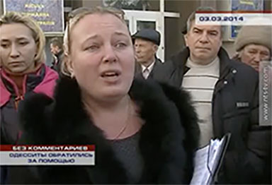
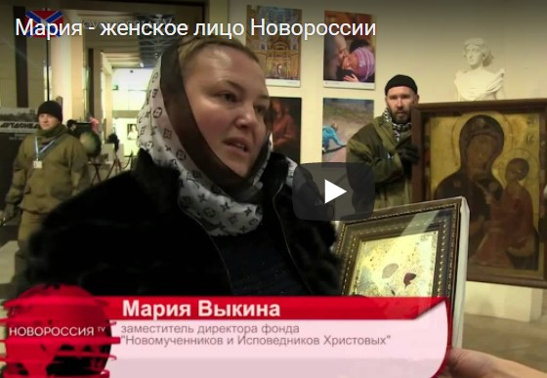
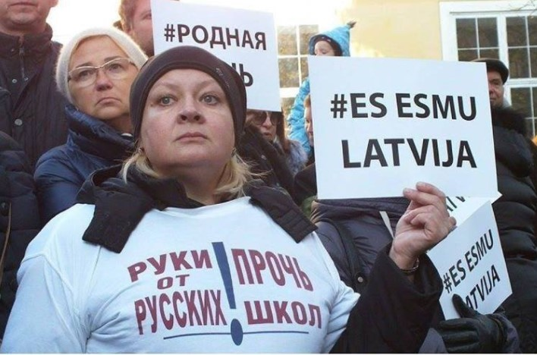
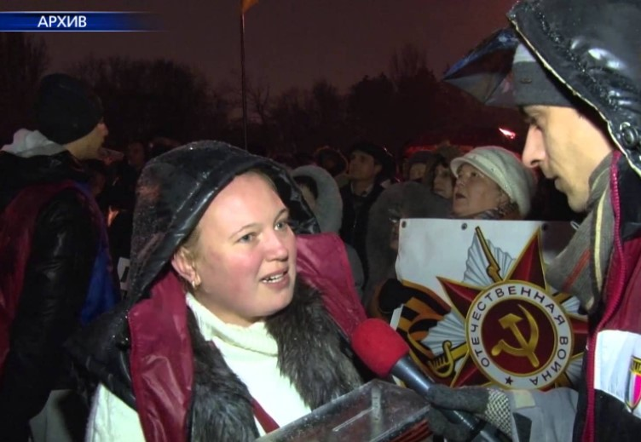
1
ΤΙ ΕΙΝΑΙ Η ΠΑΡΑΠΛΗΡΟΦΟΡΗΣΗ – ΤΟ ΙΔΙΟ ΠΡΟΣΩΠΟ ΕΝΕΡΓΕΙ ΣΑΝ ΔΙΑΦΟΡΕΤΙΚΟΣ ΠΟΛΙΤΗΣ ΚΑΤΑ ΤΗΣ ΟΥΚΡΑΝΙΚΗΣ ΚΥΒΕΡΝΗΣΗΣ
Είμαι η Μαρία, είμαι μητέρα και κατοικώ στην Κριμαία
Τώρα, είμαι αντιπρόεδρος
ενός πολιτιστικού ιδρύματος
στο Λουγκάνσκ
Τώρα, είμαι ρωσόφωνη και κατοικώ στη Ρίγα, στη Λετονία
Τώρα, ζω στο Χάρκοβο της Ουκρανίας
ΠΡΑΓΜΑΤΙΚΟ ΠΡΟΣΩΠΟ ΠΟΥ ΧΡΗΣΙΜΟΠΟΙΗΘΗΚΕ ΩΣ ΗΘΟΠΟΙΟΣ ΣΕ ΜΙΑ ΨΕΥΔΗ ΙΣΤΟΡΙΑ
Notes:
Ξεκινήστε με την αναπαραγωγή του βίντεο της διαφάνειας (https://www.youtube.com/watch?v=9jnq3MRLsEU)
Συνολική διάρκεια: 40” (από το 2ο λεπτό και 51ο δευτερόλεπτο έως το 3ο λεπτό και 31ο δευτερόλεπτο)
Κείμενο απομαγνητοφώνησης (μεταφρασμένο):
---------------------------
(Η Μαρία ισχυρίζεται ότι είναι κάτοικος της Οδησσού που ήρθε στη συγκέντρωση στη Σεβαστούπολη της Κριμαίας στις 3 Μαρτίου 2014)
(το απόσπασμα είναι από τη μετάδοση του τηλεοπτικού σταθμού NTS της Κριμαίας για τη συγκέντρωση)
//
Οι δάσκαλοι του σχολείου κάνουν έκκληση και ζητούν προστασία.
Τα παιδιά μου είναι στο ρωσικό σχολείο και εγώ είμαι μέλος στον σύλλογο γονέων.
Όταν έρχομαι στο σχολείο τα παιδιά ρωτούν «Θα πάμε και εμείς στη φυλακή επειδή μαθαίνουμε και επειδή μιλάμε ρωσικά;»
Για να επικοινωνήσουμε μαζί σας έπρεπε να απενεργοποιήσουμε τα κινητά μας τηλέφωνα, αφαιρέσαμε τις μπαταρίες.
Ξεκίνησαν μαζικές διώξεις – είναι πραγματικά φρικτό.
---------------------------
//
Διάφορα βίντεο με τους ίδιους συμμετέχοντες:
https://www.youtube.com/watch?v=Onui6ivzf4o (Χάρκοβο)
https://www.youtube.com/watch?v=9jnq3MRLsEU (Σεβαστούπολη)
https://www.youtube.com/watch?v=mYlDRUnzvsc («δημοψήφισμα» στην Κριμαία)
https://www.youtube.com/watch?v=3YM-Og-g_jY (Κίεβο)
https://www.youtube.com/watch?v=x4jWXVQ-Jog (Λουγκάνσκ) > μη διαθέσιμο βίντεο
https://www.youtube.com/watch?v=JzcBu28nqV0 (Κριβί Ριχ)
Βασικά σημεία παρουσίασης:
- Οι συντάκτες της προπαγάνδας πρέπει να είναι σίγουροι ότι το μήνυμά τους έχει συνοχή, έτσι χρησιμοποιούνται επαγγελματίες ηθοποιοί για να υποδυθούν διάφορους συναισθηματικά φορτισμένους χαρακτήρες
- Η χρήση αληθινών παραδειγμάτων δεν θα φαινόταν τόσο ακραία, τα επιχειρήματα θα ήταν ισορροπημένα και ο τελικός αντίκτυπος για τον θεατή θα ήταν αντικειμενικός. Αντιθέτως, εδώ έχουμε κατασκευασμένο μίσος ενάντια στην ιδέα της ανεξαρτησίας της Ουκρανίας και των υποστηρικτών της
Ποιος είναι ο κίνδυνος;
Οι ψευδείς πληροφορίες χρησιμοποιούνται για να διαβάλλουν τους αντιπάλους, ανεξάρτητα από το τι ισχύει στην πραγματικότητα.
Μια ακραία (ψευδής) περιγραφή της κατάστασης παρουσιάζεται ως αληθινή και έτσι υποκινεί μια εκδικητική αντίδραση
Η συναισθηματική χειραγώγηση χρησιμοποιεί διάφορες κοινωνικές ομάδες ως έμμεσο επιχείρημα για την υποστήριξη «ακραίων αντιμέτρων»
10

Slide 11



2
ΠΩΣ ΛΕΙΤΟΥΡΓΕΙ Η ΠΑΡΑΠΛΗΡΟΦΟΡΗΣΗ – ΔΙΑΔΙΚΑΣΙΑ ΠΑΡΑΠΛΗΡΟΦΟΡΗΣΗΣ I
ΠΙΣΤΕΥΩ
ΥΠΟΣΤΗΡΙΖΩ
ΕΝΕΡΓΩ
Notes:
ΠΩΣ ΛΕΙΤΟΥΡΓΕΙ Η ΠΑΡΑΠΛΗΡΟΦΟΡΗΣΗ;
Μαθησιακοί στόχοι
Να γίνουν κατανοητοί οι κύριοι παράγοντες, οι συμπεριφορές και το περιεχόμενο που καθορίζουν την παραπληροφόρηση
Να γίνει κατανοητό ότι όσοι διαδίδουν την παραπληροφόρηση, συχνά προσπαθούν να προκαλέσουν σκόπιμα τις συναισθηματικές αντιδράσεις των αναγνωστών
Να γίνει κατανοητό ότι όλοι διατρέχουμε τον κίνδυνο να πέσουμε θύμα παραπληροφόρησης· συζητήστε τους λόγους για τους οποίους είναι επικίνδυνη.
Περιγραφή:
- Πότε αρχίζουμε να πιστεύουμε κάτι και πότε είμαστε έτοιμοι να κάνουμε μια επιπλέον προσπάθεια για να υποστηρίξουμε κάτι;
- Η παραπληροφόρηση είναι μια διαδικασία - Δεν συμβαίνει γρήγορα:
- Μια ψευδής ερευνητική έκθεση που συνδέει το εμβόλιο κατά της ιλαράς με τον αυτισμό δημοσιεύεται το 1998. Η ψευδής έρευνα πυροδοτεί τον φόβο κατά του εμβολιασμού, γεγονός που οδηγεί στην αύξηση της νόσου της ιλαράς
- Κίνητρο για την υποστήριξη μιας ιδέας / ενός σκοπού για πολιτικό ή οικονομικό κέρδος
- Οι μαθητές ενθαρρύνονται να σκεφτούν ότι δεν μπορεί να γίνει πραγματικός διάλογος εάν δεν μπορούν όλοι να κάνουν τεκμηριωμένες επιλογές βάσει γεγονότων· ενώ όλες οι απόψεις είναι αποδεκτές, η διάδοση ψεμάτων δεν είναι.
11

Slide 12








2
ΠΩΣ ΛΕΙΤΟΥΡΓΕΙ Η ΠΑΡΑΠΛΗΡΟΦΟΡΗΣΗ – ΔΙΑΔΙΚΑΣΙΑ ΠΑΡΑΠΛΗΡΟΦΟΡΗΣΗΣ II – ΕΥΡΩΠΑΪΚΕΣ ΑΞΙΕΣ
ΕΥΡΩΠΑΪΚΕΣ ΑΞΙΕΣ
ΕΝΟΤΗΤΑ ΣΤΗΝ
ΠΟΛΥΜΟΡΦΙΑ
Notes:
Βασικά σημεία παρουσίασης:
Ο υπερτονισμός των διαφορών είναι εργαλείο αποδυνάμωσης μιας κοινότητας
Είναι πιο δύσκολη η υπονόμευση μιας ισχυρής κοινότητας που την ενώνουν οι κοινές αξίες και η κοινή ταυτότητα
12

Slide 13
2
ΠΩΣ ΛΕΙΤΟΥΡΓΕΙ Η ΠΑΡΑΠΛΗΡΟΦΟΡΗΣΗ – ΔΙΑΔΙΚΑΣΙΑ ΠΑΡΑΠΛΗΡΟΦΟΡΗΣΗΣ II – ΕΥΡΩΠΑΪΚΕΣ ΑΞΙΕΣ
Η δυσπιστία και η καχυποψία αυξάνονται
Η εμπιστοσύνη σε αξίες όπως η δημοκρατία και η ισότητα σιγά σιγά εξασθενεί
ΕΥΡΩΠΑΪΚΕΣ ΑΞΙΕΣ
ΕΝΟΤΗΤΑ ΣΤΗΝ
ΠΟΛΥΜΟΡΦΙΑ
Notes:
Επομένως, η παραπληροφόρηση χρησιμοποιείται για να διχάσει τους ανθρώπους και να υπερτονίσει τις εσωτερικές διαφορές
Όσοι διαδίδουν την παραπληροφόρηση θέλουν να πολώσουν τις κοινωνίες μας και να προωθήσουν αφηγήματα που χαρακτηρίζονται από το «εμείς εναντίον αυτών»
Όταν πρώην φίλοι διχάζονται, είναι πολύ πιο εύκολο να αντιμετωπιστεί κάθε μικρή ομάδα χωριστά
Όμως η πρόοδος του πολιτισμού έγκειται σε μεγάλο βαθμό στην εύρεση συμβιβασμών μεταξύ των συμφερόντων διαφορετικών ομάδων
13

Slide 14
2
ΠΩΣ ΛΕΙΤΟΥΡΓΕΙ Η ΠΑΡΑΠΛΗΡΟΦΟΡΗΣΗ – ΔΙΑΔΙΚΑΣΙΑ ΠΑΡΑΠΛΗΡΟΦΟΡΗΣΗΣ II – ΕΥΡΩΠΑΪΚΕΣ ΑΞΙΕΣ
ΚΥΡΙΑΡΧΟΥΝ Η ΣΥΓΧΥΣΗ ΚΑΙ Η ΑΝΑΠΟΦΑΣΙΣΤΙΚΟΤΗΤΑ
ΟΙ ΑΝΤΙΕΥΡΩΠΑΪΚΕΣ ΑΞΙΕΣ ΑΥΞΑΝΟΝΤΑΙ
ΕΥΡΩΠΑΪΚΕΣ ΑΞΙΕΣ
ΕΝΟΤΗΤΑ ΣΤΗΝ
ΠΟΛΥΜΟΡΦΙΑ
Notes:
Διατρέχουμε όλοι τον κίνδυνο να πέσουμε θύματα της παραπληροφόρησης. Είναι ένα επικίνδυνο φαινόμενο που μπορεί:
- να σπείρει τη δυσπιστία στους δημόσιους οργανισμούς, γεγονός που μπορεί να οδηγήσει σε πολιτική απάθεια ή ριζοσπαστικοποίηση.
- να σπείρει τη δυσπιστία στις επιστημονικές και ιατρικές πληροφορίες, γεγονός που μπορεί να έχει σοβαρές συνέπειες στην υγεία.
14

Slide 15
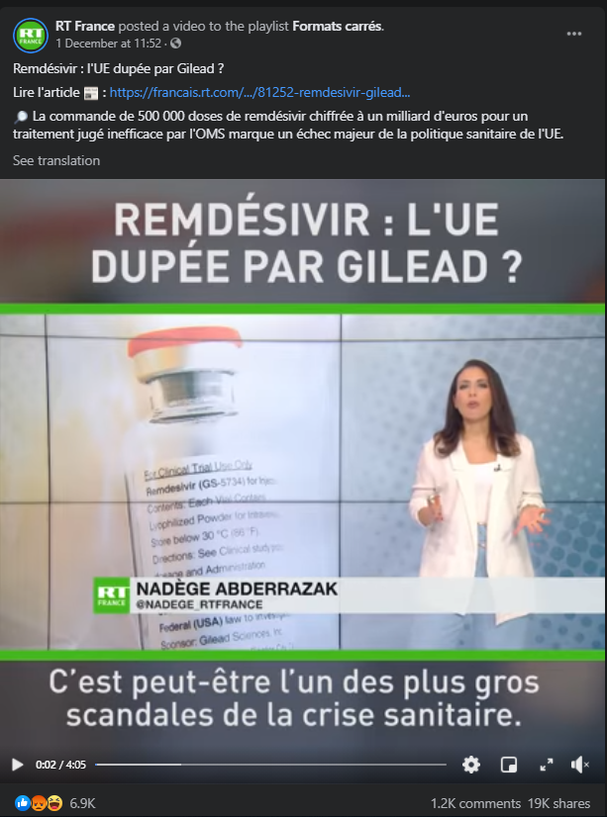
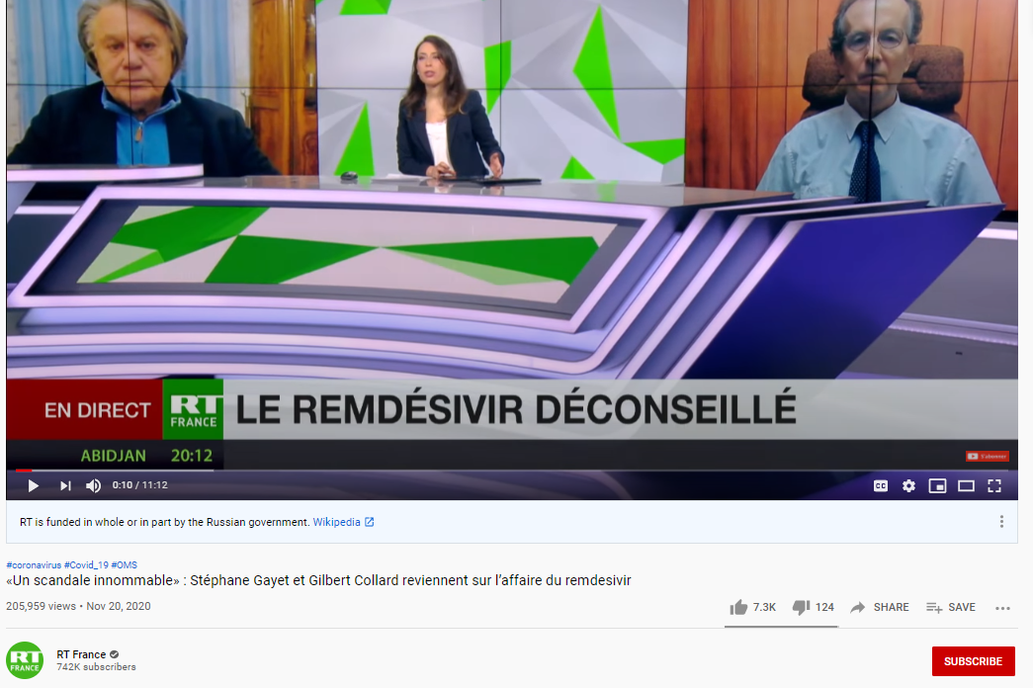
2
ΠΩΣ ΛΕΙΤΟΥΡΓΕΙ Η ΠΑΡΑΠΛΗΡΟΦΟΡΗΣΗ – ΔΙΑΔΙΚΑΣΙΑ ΠΑΡΑΠΛΗΡΟΦΟΡΗΣΗΣ II – ΕΝΑΝΤΙΑ ΣΤΗΝ ΕΕ: ΑΠΟ ΤΟΝ ΤΗΛΕΟΠΤΙΚΟ ΣΤΑΘΜΟ RUSSIA TODAY
Notes:
Τα κρατικά ελεγχόμενα μέσα ενημέρωσης όπως ο σταθμός Russia Today συγκαταλέγονται στους «συνήθεις υπόπτους» παραγόντων παραπληροφόρησης, σκοπός των οποίων είναι ειδικότερα να σπείρουν τη δυσπιστία και τη διχόνοια στο εσωτερικό της ΕΕ και στη Δύση. Κοινή τακτική των παραγόντων που διαδίδουν την παραπληροφόρηση, ειδικότερα αυτών που συνδέονται με το Κρεμλίνο, είναι να ενσταλάξουν τη δυσπιστία έναντι των δημοκρατικών θεσμών, ενώ επιδιώκουν να υπονομεύσουν την Ευρωπαϊκή Ένωση γεμίζοντας σκόπιμα τον χώρο της πληροφόρησης με ψευδή αφηγήματα. Στα παραδείγματα που παρουσιάζονται εδώ, η κάλυψη από τον σταθμό Russia Today επικεντρώνεται στη ρεμδεσιβίρη, η οποία εγκρίθηκε στην ΕΕ τον Ιούλιο του 2020 ως φάρμακο για τη θεραπεία της νόσου COVID-19 σε ενήλικες και εφήβους 12 ετών και άνω που παρουσιάζουν πνευμονία και έχουν ανάγκη από υποστήριξη με οξυγόνο. Τα μέσα ενημέρωσης που υποστηρίζουν το Κρεμλίνο προώθησαν σωρεία παραπλανητικών ιστοριών σχετικά με την αγορά από την ΕΕ μεγάλου αποθέματος ρεμδεσιβίρης, η οποία υποτίθεται ότι κρίθηκε ως ακατάλληλη αγωγή από τον ΠΟΥ. Η κίνηση αυτή περιγράφηκε από τα εν λόγω μέσα ως τεράστια αποτυχία της πολιτικής της ΕΕ για την υγεία και ως ένα από «τα μεγαλύτερα σκάνδαλα στο πλαίσιο της κρίσης στον τομέα της υγείας». Στην πραγματικότητα, σύμφωνα με τον ΠΟΥ, η βεβαιότητα για τα αποτελέσματά του δεν ήταν υψηλή και τα στοιχεία δεν απέδειξαν ότι η ρεμδεσιβίρη δεν έχει κανένα όφελος. Η σύσταση διατυπώθηκε με επιφύλαξη, το οποίο συμβαίνει όταν τα στοιχεία σχετικά με τα οφέλη και τους κινδύνους μιας παρέμβασης είναι λιγότερο βέβαια.
Η μέθοδος αυτή χρησιμοποιείται ευρέως από κακόβουλους παράγοντες που διαδίδουν παραπληροφόρηση για πολιτικό και οικονομικό κέρδος: πολύ συχνά, ο στόχος είναι να υπονομεύσουν την ΕΕ/τη Δύση παρουσιάζοντας τις πολιτικές και τις αξίες της ως αποτυχημένες, διαβρώνοντας με τον τρόπο αυτόν την εμπιστοσύνη του κοινού στους θεσμούς και στις αρχές που εμπλέκονται στη λήψη τέτοιου είδους αποφάσεων. Ενισχύοντας πληροφορίες όπως οι παραπάνω, οι παράγοντες παραπληροφόρησης δημιουργούν μεγαλύτερη σύγχυση σε μια ήδη αβέβαιη κατάσταση, με αποτέλεσμα το κοινό συχνά να μην λαμβάνει υπόψη τις οδηγίες των εθνικών αρχών και των επιστημόνων εμπειρογνωμόνων.
Πηγή: https://www.youtube.com/watch?v=e7jiPDxxx3o&ab_channel=RTFrance
https://www.who.int/news-room/feature-stories/detail/who-recommends-against-the-use-of-remdesivir-in-covid-19-patients
https://www.ema.europa.eu/en/news/update-remdesivir-ema-will-evaluate-new-data-solidarity-trial
15

Slide 16
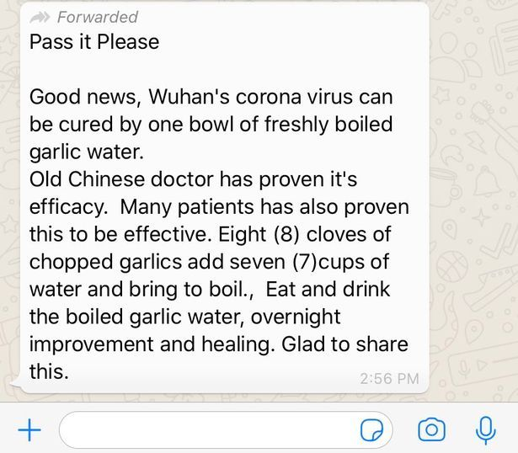
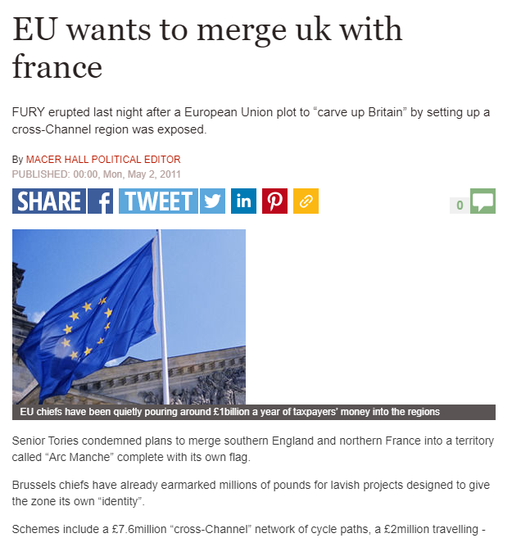
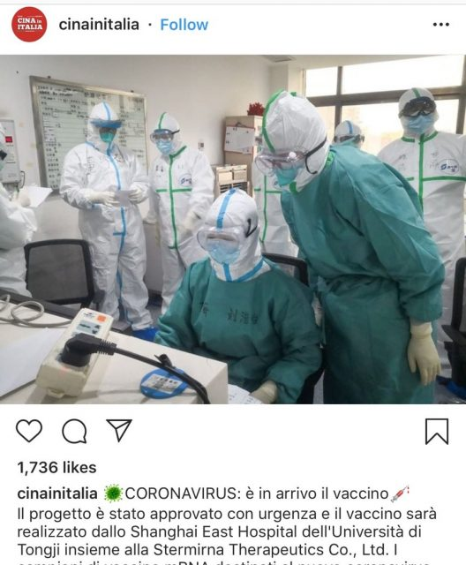
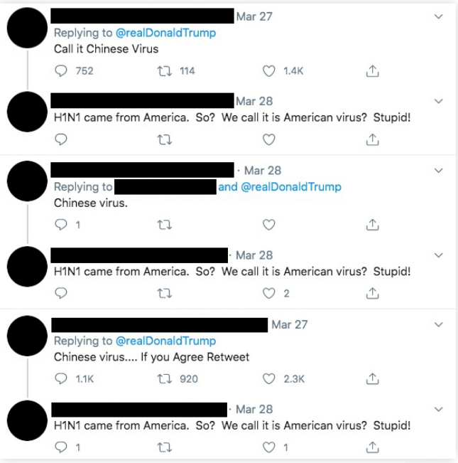
2
ΠΩΣ ΛΕΙΤΟΥΡΓΕΙ Η ΠΑΡΑΠΛΗΡΟΦΟΡΗΣΗ – ΔΙΑΔΙΚΑΣΙΑ ΠΑΡΑΠΛΗΡΟΦΟΡΗΣΗΣ II – ΕΥΡΩΠΑΪΚΕΣ ΑΞΙΕΣ
Notes:
Ανεξάρτητα από το αν ο στόχος εκείνων που διαδίδουν ένα συγκεκριμένο αφήγημα παραπληροφόρησης είναι το πολιτικό ή το οικονομικό κέρδος, τα μέσα κοινωνικής δικτύωσης διαδραματίζουν πολύ σημαντικό ρόλο στην ενίσχυση ή τη διακοπή της εξάπλωσης της παραπληροφόρησης. Θέματα προς συζήτηση:
Τα μέσα κοινωνικής δικτύωσης χρησιμοποιούνται από όλους, από εμάς και όσους εμπιστευόμαστε, όπως οι φίλοι και οι συγγενείς μας. Για αυτόν τον λόγο, πρέπει να είμαστε ακόμα πιο προσεκτικοί με τις πληροφορίες που βλέπουμε/λαμβάνουμε. Δείτε παραπάνω ένα παράδειγμα μηνύματος WhatsApp που περιέχει εντελώς ψευδείς πληροφορίες σχετικά με μια ψεύτικη θεραπεία κατά του κορονοϊού. (πρώτη εικόνα από αριστερά)
Δόλωμα για κλικ (αποκόμιση κέρδους από τα κλικ) > σκόπιμα ελκυστικοί και μυστηριώδεις τίτλοι ειδήσεων ή εικόνες/βίντεο για περισσότερα κλικ. Θυμάστε το άρθρο «Ο Πάπας υποστηρίζει τον Τραμπ» που είδαμε νωρίτερα; Δείτε, επίσης, το παραπάνω παράδειγμα όπου η ΕΕ υποτίθεται ότι θέλει να συγχωνεύσει το Ηνωμένο Βασίλειο με τη Γαλλία. (δεύτερη εικόνα από αριστερά)
Πλήρως κατασκευασμένες ιστορίες όπως η παραπάνω ανάρτηση στο Instagram τον Απρίλιο του 2020 που ισχυρίζεται ότι βρέθηκε το εμβόλιο για τον κορονοϊό, ενώ την περίοδο εκείνη δεν υπήρχε εμβόλιο και δεν είχε καν αρχίσει προηγμένη έρευνα για αυτό (τρίτη εικόνα από αριστερά)
Τεχνητή ενίσχυση > μια ιστορία ή ένα αφήγημα διαδίδεται αστραπιαία με μη γνήσια μέσα: ψευδή προφίλ και bot, καταιγιστικές αναρτήσεις με σχόλια και κοινοποιήσεις για μεγαλύτερη κινητικότητα. Προφίλ που δημιουργούνται για να μοιάζουν σκόπιμα με προφίλ «καθημερινών» ανθρώπων, περιέχουν περιγραφές της εργασίας και των χόμπι τους, αλλά λειτουργούν εντελώς τεχνητά ή τα διαχειρίζονται ‘εργοστάσια τρολ’. Το παραπάνω παράδειγμα δείχνει απαντήσεις σε αναρτήσεις διαφορετικών λογαριασμών στο Twitter, όπου χρησιμοποιούνται παρόμοια αφηγήματα ή πανομοιότυπο κείμενο, γεγονός που υποδηλώνει συντονισμένη αποστολή μηνυμάτων. Πηγή: Έκθεση του Institute for Strategic Dialogue and Alliance for Securing Democracy - https://www.isdglobal.org/wp-content/uploads/2020/08/ISDG-proCCP.pdf (τέταρτη εικόνα από αριστερά)
Χρήση οπτικού υλικού εκτός πλαισίου: θα δούμε ένα παράδειγμα στις επόμενες διαφάνειες. Μια πολύ συνηθισμένη τεχνική παραπληροφόρησης είναι η επαναχρησιμοποίηση παλαιότερου υλικού (συχνά γραφικό ή σοκαριστικό) για ένα τρέχον συμβάν ή σε εντελώς διαφορετικά πλαίσια.
Περισσότερες πληροφορίες: https://www.cits.ucsb.edu/fake-news/spread
16

Slide 17

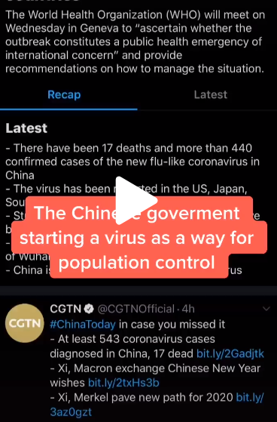
2
ΠΩΣ ΛΕΙΤΟΥΡΓΕΙ Η ΠΑΡΑΠΛΗΡΟΦΟΡΗΣΗ – Ο ΡΟΛΟΣ ΤΩΝ ΜΕΣΩΝ ΚΟΙΝΩΝΙΚΗΣ ΔΙΚΤΥΩΣΗΣ
Ο ΡΟΛΟΣ ΤΩΝ ΜΕΣΩΝ
ΚΟΙΝΩΝΙΚΗΣ ΔΙΚΤΥΩΣΗΣ
Notes:
Η εφαρμογή σύντομων βίντεο TikTok αυξάνει με απίστευτα ταχείς ρυθμούς τη βάση των χρηστών της, ειδικότερα μεταξύ των εφήβων. Όμως, καθώς η δημοτικότητα του TikTok αυξήθηκε στην Ευρώπη και στις Ηνωμένες Πολιτείες, η εφαρμογή μετατράπηκε επίσης σε χώρο φιλοξενίας ψευδούς περιεχομένου ευρέος φάσματος, κυρίως πολιτικού χαρακτήρα, καθώς και αναρτήσεων κατά του εμβολιασμού και εσφαλμένων πληροφοριών σχετικά με την κλιματική αλλαγή, όπως επιθέσεις κατά της Σουηδής ακτιβίστριας για το περιβάλλον Γκρέτα Τούνμπεργκ.
Νωρίτερα φέτος, αναρτήθηκαν πολλά βίντεο στο TikTok που διέδιδαν αβάσιμους ισχυρισμούς και αποκάλυπταν θεωρίες συνωμοσίας σχετικά με την έξαρση της νόσου του κορονοϊού.
Σε βίντεο όπως αυτό που παρουσιάζεται εδώ, με χιλιάδες προβολές, διατυπώνονταν ισχυρισμοί ότι «η κινεζική κυβέρνηση είχε ξεκινήσει έναν ιό ως μέσο ελέγχου του πληθυσμού» ή ότι η έξαρση της νόσου ήταν «στην πραγματικότητα κρατική βιοχημική επίθεση» για να αποσπάσει την προσοχή του κόσμου. Σε ένα άλλο βίντεο αναφερόταν ότι «οι άνθρωποι είναι πεπεισμένοι ότι η Κίνα αποφάσισε να απελευθερώσει τον ιό “κατά λάθος”... ως μέσο ελέγχου του πληθυσμού».
Έκτοτε, το TikTok ανέπτυξε σαφείς κατευθυντήριες γραμμές κατά των παραπλανητικών πληροφοριών στην πλατφόρμα, μεταξύ άλλων και για τις ιατρικές εσφαλμένες πληροφορίες, αλλά όλοι όσοι χρησιμοποιούν την εφαρμογή γνωρίζουν πόσο γρήγορα μπορούν να δημιουργηθούν και να διαδοθούν νέες τάσεις, hashtags και προκλήσεις, επομένως είναι σημαντικό να είμαστε προσεκτικοί όταν βλέπουμε και μοιραζόμαστε τέτοιου είδους περιεχόμενο.
Πηγές: https://www.poynter.org/fact-checking/2019/misinformation-makes-its-way-to-tiktok/
https://www.mediamatters.org/fake-news/tiktok-hosting-videos-spreading-misinformation-about-coronavirus-despite-platforms-new
17

Slide 18

2
ΠΩΣ ΛΕΙΤΟΥΡΓΕΙ Η ΠΑΡΑΠΛΗΡΟΦΟΡΗΣΗ – ΠΩΣ ΜΠΟΡΕΙ ΤΟ ΠΕΡΙΕΧΟΜΕΝΟ ΝΑ ΑΠΟΤΕΛΕΣΕΙ ΑΝΤΙΚΕΙΜΕΝΟ ΧΕΙΡΑΓΩΓΗΣΗΣ
Notes:
Παρακολουθήστε πολύ προσεκτικά αυτό το βίντεο. Φαίνεται πολύ αληθινό, σωστά; Ωστόσο, δεν προκαλεί έκπληξη το γεγονός ότι ο Πάπας δεν έκανε ένα κόλπο με το τραπεζομάντιλο κατά την επίσκεψή του στις Ηνωμένες Πολιτείες. Αυτό το βίντεο είναι τελείως κατασκευασμένο: είναι αυτό που αποκαλούμε «βαθιά ψευδείς ειδήσεις» (deep fake). Ακολουθεί μια σύγκριση με την αρχική έκδοση: https://www.youtube.com/watch?v=ABy_1sL-R3s&feature=emb_title
Οι βαθιά ψευδείς ειδήσεις είναι η σημερινή εκδοχή του Photoshop: χρησιμοποιούν τεχνητή νοημοσύνη για να δημιουργήσουν νέο υλικό (εικόνες, βίντεο, ηχογραφήσεις) που απεικονίζει γεγονότα, δηλώσεις ή ενέργειες που δεν συνέβησαν ποτέ. Τα αποτελέσματα μπορεί να είναι αρκετά πειστικά. Οι άκρως ψευδείς ειδήσεις διαφέρουν από άλλες μορφές ψευδών πληροφοριών επειδή είναι πολύ δύσκολο να αναγνωριστούν ως ψευδείς. Οι άκρως ψευδείς ειδήσεις είναι ψευδή βίντεο που δημιουργήθηκαν με τη χρήση ψηφιακού λογισμικού, μηχανικής μάθησης και εφαρμογών αλλαγής προσώπων (face swapping).
Για περισσότερες πληροφορίες, διαβάστε εδώ: https://www.betterinternetforkids.eu/web/portal/practice/awareness/detail?articleId=5398982#:~:text=Deepfakes%20are%20computer%2Dcreated%20artificial,action%20that%20never%20actually%20happened.&text=Deepfakes%20are%20fake%20videos%20created,machine%20learning%20and%20face%20swapping.
18

Slide 19

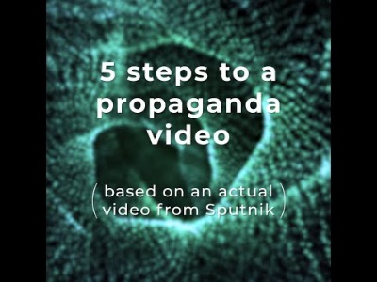
2
ΠΩΣ ΛΕΙΤΟΥΡΓΕΙ Η ΠΑΡΑΠΛΗΡΟΦΟΡΗΣΗ – ΠΩΣ ΜΠΟΡΕΙ ΤΟ ΠΕΡΙΕΧΟΜΕΝΟ ΝΑ ΑΠΟΤΕΛΕΣΕΙ ΑΝΤΙΚΕΙΜΕΝΟ ΧΕΙΡΑΓΩΓΗΣΗΣ
Notes:
Άλλο ένα παράδειγμα της χρήσης οπτικού υλικού εκτός του πλαισίου του για τη δημιουργία ενός ψευδούς αφηγήματος είναι η ιστορία του Σπούτνικ για την πλύση εγκεφάλου που έγινε από το NATO σε παιδιά στη «στρατιωτικοποιημένη» Λετονία: https://www.youtube.com/watch?v=nOd2vMCDv9M&feature=youtu.be
Επιτρέψτε στους μαθητές να εκφράσουν τα συναισθήματά τους. Τι αισθάνονται όταν το βλέπουν αυτό; Πώς θα αντιδρούσαν αν έβλεπαν αυτήν την είδηση στη ροή ειδήσεων τους στο Instagram/Tiktok; Γιατί αυτό τους επηρεάζει συναισθηματικά; Είναι η είδηση αυτή καθαυτή, ο τρόπος που διατυπώνεται, η εικόνα...;
Εισαγωγή στο επόμενο κεφάλαιο: αντιμετώπιση της παραπληροφόρησης
19

Slide 20




3
ΤΡΟΠΟΙ ΑΝΤΙΜΕΤΩΠΙΣΗΣ ΤΗΣ ΠΑΡΑΠΛΗΡΟΦΟΡΗΣΗΣ
Σκέψου
Κάνε αναφορά
προτού κοινοποιήσεις
στις πλατφόρμες
Κάνε εσύ τον έλεγχο των γεγονότων για λογαριασμό των
Έλεγξε τα γεγονότα
συγγενών και των φίλων σου
Notes:
ΤΡΟΠΟΙ ΑΝΤΙΜΕΤΩΠΙΣΗΣ ΤΗΣ ΠΑΡΑΠΛΗΡΟΦΟΡΗΣΗΣ
Μαθησιακοί στόχοι:
Θα πρέπει να γίνει κατανοητό ότι όλοι πρέπει να διαδραματίσουμε έναν ρόλο για να αποτρέψουμε τη διασπορά της παραπληροφόρησης, διότι θέτει σε κίνδυνο τις δημοκρατίες μας (και ενδεχομένως τη ζωή μας)
Συζητήστε τα διάφορα βήματα στην αξιολόγηση της ακρίβειας του περιεχομένου, όπως η ενδελεχής σκέψη πριν από την κοινοποίηση και τα βασικά στοιχεία της διαδικασίας ελέγχου γεγονότων
Μάθετε πώς να μιλάτε σε άλλους σχετικά με την παραπληροφόρηση και τους κινδύνους της και πώς να αποτρέπετε τη διαιώνιση επιβλαβών και ψευδών αφηγημάτων
20

Slide 21

3
ΤΡΟΠΟΙ ΑΝΤΙΜΕΤΩΠΙΣΗΣ ΤΗΣ ΠΑΡΑΠΛΗΡΟΦΟΡΗΣΗΣ – ΣΚΕΨΟΥ ΠΡΟΤΟΥ ΚΟΙΝΟΠΟΙΗΣΕΙΣ ΚΑΙ ΕΛΕΓΞΕ ΤΑ ΓΕΓΟΝΟΤΑ ΟΣΩΝ ΚΟΙΝΟΠΟΙΕΙΣ
Αμφιβολία
Έλεγχος γεγονότων
Απόφαση
Notes:
Περιγραφή:
Η επίγνωση της παραπληροφόρησης και του γεγονότος ότι μπορεί και εσύ να είσαι στόχος της είναι το πρώτο βήμα προς την προστασία.
Ο έλεγχος γεγονότων είναι ένα καλό δεύτερο βήμα που μπορεί επίσης να είναι διασκεδαστικό: είναι σαν να παίζουμε κλέφτες και αστυνόμους και οι μαθητές μπορεί πραγματικά να το απολαύσουν. Είναι αλήθεια ότι τις περισσότερες φορές είναι αρκετά χρονοβόρο, όμως οι μαθητές δεν πρέπει να αποθαρρύνονται διότι συγκεκριμένα χαρακτηριστικά μιας πληροφορίας αποκαλύπτουν ήδη πολλά για την ποιότητα του μηνύματος που διαβιβάζεται.
Θα πρέπει να έχετε πάντα κριτική στάση απέναντι στις πληροφορίες.
Πώς ενισχύεται η εμπιστοσύνη προς τους θεσμούς και τα μέσα ενημέρωσης;
Τι θα συνέβαινε αν, σε περίοδο κρίσης, δεν πιστεύαμε ό,τι μας λένε οι αρχές να κάνουμε;
Το πιο σημαντικό είναι η πηγή - είναι καλό να διατηρούμε ένα επίπεδο δυσπιστίας, αλλά είναι ιδιαίτερα σημαντικό, όταν η πηγή δεν είναι αξιόπιστη.
21

Slide 22

3
ΤΡΟΠΟΙ ΑΝΤΙΜΕΤΩΠΙΣΗΣ ΤΗΣ ΠΑΡΑΠΛΗΡΟΦΟΡΗΣΗΣ – ΕΛΕΓΞΕ ΤΑ ΓΕΓΟΝΟΤΑ
Έλεγξε τα γεγονότα σε περίπτωση αμφιβολίας
Έλεγξε το περιεχόμενο
Προσχώρησε στις ομάδες των μυθοκτόνων
Έλεγξε το μέσο μαζικής επικοινωνίας
Αμφισβήτησε τις προκαταλήψεις σου
Έλεγξε τον συντάκτη
Σκέψου προτού κοινοποιήσεις
Έλεγξε τις πηγές
Έλεγξε τις εικόνες
Notes:
Επιστρέψτε σε ένα από τα προηγούμενα παραδείγματα σαν άσκηση (π.χ. βίντεο με παιδιά που κρατούν όπλα και υποτίθεται ότι έχουν καταταχθεί στον στρατό της Λετονίας ή ψευδής εικόνα εφεύρεσης του εμβολίου κατά της νόσου COVID-19).
Επιτρέψτε στους μαθητές να εκφράσουν τις δικές τους προκαταλήψεις. Πιστεύουν ότι αυτές οι ειδήσεις επιβεβαιώνουν τις πεποιθήσεις τους; Θα υπήρχε διαφορά αν αυτές οι ειδήσεις είχαν κοινοποιηθεί από έναν φίλο που συμπαθούν ή από κάποιον διάσημο που ακολουθούν…; Συζητήστε πώς μπορούν να ελέγξουν αν αυτό ισχύει (τα βήματα της πυξίδας): ελέγξτε το περιεχόμενο, το μέσο μαζικής επικοινωνίας, τον συντάκτη, τις πηγές, τις εικόνες και τους μυθοκτόνους. Αφήστε τους να σκεφτούν ποια είναι αξιόπιστη πηγή και ποια όχι. ΣΚΕΨΟΥ ΠΡΟΤΟΥ ΚΟΙΝΟΠΟΙΗΣΕΙΣ!! Δείξτε το βίντεο του EUvsDisinfo για έμπνευση: https://www.facebook.com/watch/?v=3192621760756370· https://www.facebook.com/watch/?v=2584252091848910
Αναλυτικότερα:
Διαβάστε ολόκληρο το άρθρο – το περιεχόμενο και ο τίτλος ταιριάζουν;
Πώς μπορώ να επαληθεύσω την αξιοπιστία ενός ιστότοπου; Ανάλυση διεύθυνσης URL: ελέγχετε πάντα αν ο αρχικός ιστότοπος ή η διεύθυνση URL έχει μια μικρή τροποποίηση στο όνομα ή την επέκταση, ώστε ένας αφηρημένος ή βιαστικός αναγνώστης να μην το προσέξει. Οι ιστότοποι παραπληροφόρησης αντιγράφουν τα ονόματα γνωστών πηγών ειδήσεων, αλλάζοντας μικρές λεπτομέρειες. Για παράδειγμα: (από τη διαφάνεια στην αρχή) dailypresser.com ή nevvyorktimes.com.
Ελέγξτε την ημερομηνία και τον συντάκτη: οι λογαριασμοί των δημοσίων προσώπων στα μέσα κοινωνικής δικτύωσης είναι συχνά (αλλά όχι πάντα) «επαληθευμένοι», όπως και των μέσων ενημέρωσης και των δημοσιογράφων. Συχνά, οι άνθρωποι που εργάζονται στη βιομηχανία των πληροφοριών έχουν ιστότοπους ή δημόσια προφίλ που μπορούν να σας βοηθήσουν να βρείτε εκείνους και τη δουλειά τους.
Αναζητήστε την ιστορία στο διαδίκτυο – υπάρχουν άλλες πηγές που υποστηρίζουν τους ισχυρισμούς; Γνωρίζετε τι είδους πηγές είναι;
Ελέγξτε αν οι εικόνες μοιάζουν περίεργες ή παραποιημένες. Αν ναι, μπορείτε να κάνετε αντίστροφη αναζήτηση στις εικόνες Google: https://support.google.com/websearch/answer/1325808?co=GENIE.Platform%3DAndroid&hl=en. Μπορεί να ανακαλύψετε ότι αφορούν ένα διαφορετικό συμβάν ή έχουν προγενέστερη ημερομηνία.
Εξετάστε το γενικό πλαίσιο των πληροφοριών: φανταστείτε ότι ένας κατασκευαστής τηλεφώνων σάς λέει ότι οι πωλήσεις έχουν διπλασιαστεί. Τώρα προσθέστε το γενικό πλαίσιο: Ήταν Δεκέμβριος, στην περίοδο των διακοπών, τα καταστήματα έχουν εκπτώσεις και η αγορά ενός τηλεφώνου απλά κοστίζει λιγότερο. Αυτό ήταν αναμενόμενο, σωστά; Συχνά, το ίδιο συμβαίνει επίσης και στις δημόσιες συζητήσεις για πολιτικά ζητήματα.
22

Slide 23
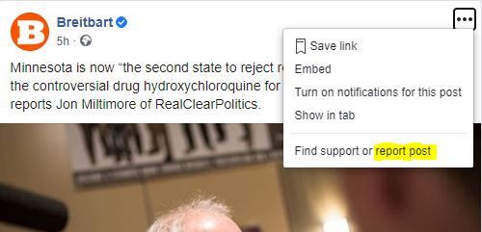
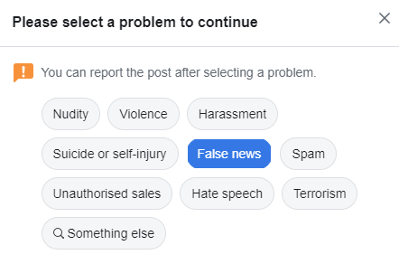

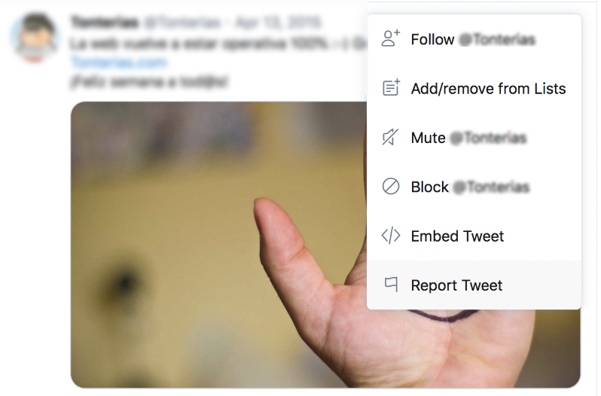
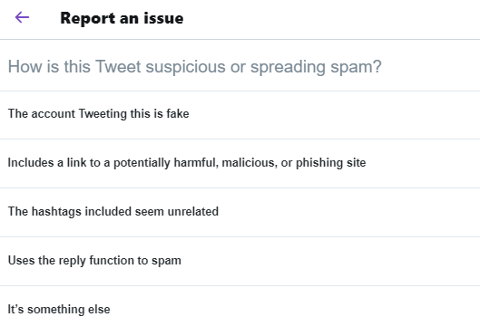

3
ΤΡΟΠΟΙ ΑΝΤΙΜΕΤΩΠΙΣΗΣ ΤΗΣ ΠΑΡΑΠΛΗΡΟΦΟΡΗΣΗΣ
Κάνε αναφορά
στις πλατφόρμες
Notes:
Οι διάφορες πλατφόρμες έχουν διαφορετικές πολιτικές για την αντιμετώπιση της παραπληροφόρησης, της εσφαλμένης πληροφόρησης και του δυνητικώς επιβλαβούς περιεχομένου. Όμως μπορείτε να βοηθήσετε αναφέροντας προδραστικά ιστορίες και αναρτήσεις που σας φαίνονται ύποπτες (λόγω του περιεχομένου τους ή επειδή πιστεύετε ότι ο λογαριασμός που κάνει την ανάρτηση δεν ανήκει σε πραγματικό άτομο ή ότι η ανάρτηση/τα σχόλια γίνονται με συντονισμένο και μη γνήσιο τρόπο). Οι πλατφόρμες συνήθως έχουν μια επιλογή για να κάνετε εύκολα την παραπάνω αναφορά.
Περισσότερες πληροφορίες: https://www.who.int/campaigns/connecting-the-world-to-combat-coronavirus/how-to-report-misinformation-online?gclid=CjwKCAiA9bmABhBbEiwASb35Vz8fbkigZUcF5SG8wVuOlgHWspqsMm65mx_h1Eo7yRGJPGx8MtOlHhoCaQwQAvD_BwE
23

Slide 24

3
ΤΡΟΠΟΙ ΑΝΤΙΜΕΤΩΠΙΣΗΣ ΤΗΣ ΠΑΡΑΠΛΗΡΟΦΟΡΗΣΗΣ
ΝΑ ΕΙΣΤΕ ΔΡΑΣΤΗΡΙΟΙ
ΜΗΝ ΚΑΤΗΓΟΡΕΙΤΕ
ΔΕΙΞΤΕ ΕΝΣΥΝΑΙΣΘΗΣΗ
ΟΛΟΙ έχουμε την ευθύνη να εμποδίσουμε τη διάδοση παραπλανητικών πληροφοριών
Η συμπεριφορά
«έχεις άδικο, έχω δίκιο»
δεν έχει αποτέλεσμα
Πώς μιλάμε για την παραπληροφόρηση σε φίλους και συγγενείς
ΜΗΝ ΠΕΡΙΜΕΝΕΤΕ ΑΜΕΣΗ ΑΛΛΑΓΗ
Χρειάζεται ευγένεια και υπομονή για να σταματήσει ο κόσμος να διαδίδει παραπληροφόρηση
Notes:
Ο τρόπος με τον οποίο ελέγχετε τα γεγονότα για τους φίλους και τους συγγενείς σας είναι σημαντικός! Συχνά ο τρόπος αυτός θα καθορίσει αν θα σας ακούσουν ή αν θα αλλάξουν γνώμη. Παρακάτω διατυπώνονται μερικές ιδέες για το πώς να προσεγγίσετε μια τέτοια δύσκολη συζήτηση.
- Το μεγαλύτερο λάθος που μπορείτε να κάνετε: Παρότι μπορεί να μπείτε στον πειρασμό να προσβάλετε άτομα που πιστεύουν ψευδείς πληροφορίες, η συμπεριφορά αυτή δεν είναι καθόλου παραγωγική. Πολλά από τα άτομα αυτά μπορεί να έχουν κατανοητές, αν και εσφαλμένες, ανησυχίες που συνδέονται με τη δική τους ιδιαίτερη κατάσταση, αλλά όχι με τον γενικότερο πληθυσμό. Για παράδειγμα, μπορεί το παιδί τους να παρουσίασε αντίδραση σε ένα εμβόλιο, διότι οι γιατροί δεν γνώριζαν ότι το παιδί είχε αλλεργία, και ενδέχεται να μην εμπιστεύονται τα εμβόλια για τον λόγο αυτόν. Η επίθεση σε μια τέτοια περίπτωση απλώς θα ενισχύσει τις πεποιθήσεις τους.
- Προσεγγίστε τους σκληροπυρηνικούς ακούγοντας τις ανησυχίες τους: Σε τελική ανάλυση, οι άνθρωποι που πιστεύουν εσφαλμένες πληροφορίες (όπως οι αρνητές εμβολίων) είναι και αυτοί άνθρωποι που θέλουν απλώς να βεβαιωθούν ότι τα παιδιά τους είναι ασφαλή. Ωστόσο, από τα στοιχεία προκύπτει ότι ο εμβολιασμός είναι (τουλάχιστον) ασφαλέστερος από τον μη εμβολιασμό. Εάν εξηγήσει κανείς το στοιχείο αυτό με συμπονετικό τρόπο που να δείχνει ενσυναίσθηση έχει περισσότερες πιθανότητες να αλλάξει τη γνώμη σε κάποιον· με άλλα λόγια, να είστε υπομονετικοί και ευγενικοί απέναντί τους.
- Η επιστημονική διαδικασία είναι γεμάτη αβεβαιότητα και αυτό δεν αναφέρεται με σαφήνεια. Κάθε πληροφορία που παρέχετε πρέπει να συνοδεύεται από ειλικρινή εξήγηση του βαθμού στον οποίο υπάρχει επιστημονική συναίνεση ή βεβαιότητα για αυτή. Παρότι δεν θα πρέπει αυτό να είναι το βασικό μήνυμά σας όταν μιλάτε σε φίλους και συγγενείς, θα πρέπει ωστόσο να συμπεριλαμβάνεται στα μηνύματά σας και να αντικατοπτρίζει με ακρίβεια τον βαθμό αβεβαιότητας των εμπειρογνωμόνων. Οι άνθρωποι πρέπει να κατανοήσουν ότι η επιστήμη είναι μια διαδικασία δοκιμής και σφάλματος και ότι οι αποφάσεις λαμβάνονται με βάση τις βέλτιστες πληροφορίες που είναι διαθέσιμες σε μια δεδομένη στιγμή και οι οποίες μπορεί να αλλάξουν με τη διεξαγωγή νέων μελετών.
Εάν επιθυμείτε να μάθετε περισσότερα, διαβάστε εδώ:
https://firstdraftnews.org/latest/how-to-talk-to-family-and-friends-about-that-misleading-whatsapp-message/
https://www.poynter.org/fact-checking/2020/have-you-become-a-personal-fact-checker-to-your-family-and-friends/
24

Slide 25
4
ΕΡΓΑΣΙΑ ΣΕ ΟΜΑΔΕΣ – ΔΡΑΣΤΗΡΙΟΤΗΤΕΣ ΓΙΑ 3-4 ΟΜΑΔΕΣ
Δραστηριότητες για 3-4 ομάδες
ΧΩΡΙΣΤΕΙΤΕ ΣΕ ΟΜΑΔΕΣ
ΒΡΕΙΤΕ ΤΗΝ ΠΕΡΙΠΤΩΣΙΟΛΟΓΙΚΗ ΜΕΛΕΤΗ ΚΑΙ ΤΙΣ ΔΡΑΣΤΗΡΙΟΤΗΤΕΣ ΣΑΣ
ΠΡΟΕΤΟΙΜΑΣΤΕ ΜΙΑ ΠΑΡΟΥΣΙΑΣΗ

Slide 26

5
ΣΥΝΟΠΤΙΚΗ ΠΑΡΟΥΣΙΑΣΗ – ΣΥΜΒΟΥΛΕΣ ΤΙ ΜΑΘΑΜΕ;
Τι
είναι η παραπληροφόρηση;
Πώς
λειτουργεί η παραπληροφόρηση;
Πώς
πρέπει να αντιμετωπίζουμε την παραπληροφόρηση;
Συμβουλές
για περισσότερες πληροφορίες

Slide 27


5
ΣΥΜΒΟΥΛΕΣ ΓΙΑ ΠΕΡΙΣΣΟΤΕΡΕΣ ΠΛΗΡΟΦΟΡΙΕΣ – ΔΙΑΔΙΚΤΥΑΚΑ ΠΑΙΧΝΙΔΙΑ ΓΙΑ ΤΗΝ ΠΑΡΑΠΛΗΡΟΦΟΡΗΣΗ (ΕΞΩΤΕΡΙΚΕΣ ΠΗΓΕΣ)
The Bad News Game (πολλές γλώσσες) και το Bad News Game for Kids (λιγότερες γλώσσες).
Δημιουργήστε τις δικές σας ψευδείς ειδήσεις. Τυποποιημένη έκδοση: για 15 ετών και άνω Παιδική έκδοση: για 8 ετών και άνω.
Διατίθεται σε πολλές γλώσσες.
Real or Photoshop? (EN) Ελέγξτε την παρατηρητικότητά σας για να αντιλαμβάνεστε καλύτερα την επεξεργασία των εικόνων.
Διατίθεται μόνο στα αγγλικά.
Fakescape (CZ και EN). Παιχνίδια που διδάσκουν στους μαθητές πώς να «αποφεύγουν» τις ψευδείς ειδήσεις. Κατόπιν αιτήματος και δωρεάν για τους καθηγητές. Για 13 ετών και άνω.
Διατίθεται στα αγγλικά και τα τσεχικά.
Fakey (EN). Παιχνίδι που διδάσκει τον γραμματισμό στα μέσα επικοινωνίας και τον τρόπο αλληλεπίδρασης των ανθρώπων με την παραπληροφόρηση. Για 16 ετών και άνω.
Διατίθεται μόνο στα αγγλικά.
Escape Fake (DE και EN). Εφαρμογή παιχνιδιού με δυνατότητα λήψης που διδάσκει μέσα από το παιχνίδι τον γραμματισμό στα μέσα επικοινωνίας. Για 15 ετών και άνω.
Διατίθεται στα αγγλικά και τα γερμανικά.
Troll Factory (EN). Ο παίκτης είναι ένα τρολ που δημιουργεί ψευδείς ειδήσεις. Για 16 ετών και άνω.
Διατίθεται μόνο στα αγγλικά.

Slide 28
5
ΣΥΜΒΟΥΛΕΣ ΓΙΑ ΠΕΡΙΣΣΟΤΕΡΕΣ ΠΛΗΡΟΦΟΡΙΕΣ – ΕΛΕΓΚΤΕΣ ΓΕΓΟΝΟΤΩΝ
Οι κατάλογοι οργανισμών επαλήθευσης στη χώρα σας ενημερώνονται μέσω του Poynter Institute
και του Facebook
Αναζητήστε αποτελέσματα ελέγχου γεγονότων στο διαδίκτυο σχετικά με ένα θέμα ή πρόσωπο με το
Google’s Fact Check Explorer
«Learn to Discern» – Εγχειρίδιο εκπαιδευτή για τον γραμματισμό στα μέσα επικοινωνίας από τον μη κερδοσκοπικό οργανισμό για την παγκόσμια ανάπτυξη και εκπαίδευση
IREX
Η ομάδα κατά της παραπληροφόρησης και η εκστρατεία «Think Before you Share» της ΕΕ

Slide 29
5
ΣΥΜΒΟΥΛΕΣ ΓΙΑ ΠΕΡΙΣΣΟΤΕΡΕΣ ΠΛΗΡΟΦΟΡΙΕΣ – ΕΘΝΙΚΕΣ ΠΗΓΕΣ
ΑΥΣΤΡΙΑ
Mediamanual
Saferinternet
BUPP
Click & Check
ΒΕΛΓΙΟ
Mediawijs
ΒΟΥΛΓΑΡΙΑ
Gramoten
ΚΡΟΑΤΙΑ
Ένωση για την επικοινωνία και τον πολιτισμό των μέσων μαζικής επικοινωνίας
Children of the media
Media Literacy Days
ΚΥΠΡΟΣ
Combating Misinformation Through Media Literacy
ΤΣΕΧΙΑ
Clovekvtisni
Fakescape
Elpida
ΔΑΝΙΑ
International Media Support
TjekDet
DR Detektor
DR Ultra
Børneavisen
Danske Medier

Slide 30
5
ΠΡΟΤΑΣΕΙΣ ΓΙΑ ΠΕΡΑΙΤΕΡΩ ΕΝΑΣΧΟΛΗΣΗ – ΕΘΝΙΚΕΣ ΠΗΓΕΣ
ΕΣΘΟΝΙΑ
Meediapädevuse nädal
SALTO Participation & Information
ΦΙΝΛΑΝΔΙΑ
Media Literacy in Finland
KAVI
Media Literacy School
Mediataitoviikko
Mediakasvastus
YLE Digitrennit
YLE Uutisluokka
ΓΑΛΛΙΑ
IREX Europe
ΓΕΡΜΑΝΙΑ
Medienkompetenz stärken
SCHAU HIN! Was Dein Kind mit Medien macht
Gutes Aufwachsen mit Medien
Surfen ohne Risiko
App-Datenbank des Deutschen Jugendinstituts
ACT ON! aktiv + selbstbestimmt online
Kindersuchmaschine "Blinde Kuh“
DW Akademie
ΕΛΛΑΔΑ
Media Literacy Institute
Fakescape

Slide 31
5
ΠΡΟΤΑΣΕΙΣ ΓΙΑ ΠΕΡΑΙΤΕΡΩ ΕΝΑΣΧΟΛΗΣΗ – ΕΘΝΙΚΕΣ ΠΗΓΕΣ
ΟΥΓΓΑΡΙΑ
Televele
ΙΡΛΑΝΔΙΑ
Be Media Smart
ΙΤΑΛΙΑ
Pagella Politica
Facta
Media Education
Eurispes
ΛΕΤΟΝΙΑ
Pilna doma (Πλήρης σκέψη)
Re:Check
CAPS un CIET jeb vilks manipulators
Medijpratējs
Superheroes in the Internet
ΛΙΘΟΥΑΝΙΑ
Draugiškas internetas (Φιλικό διαδίκτυο)
Žinau viską
Media literacy platform
Debunk.eu
ΛΟΥΞΕΜΒΟΥΡΓΟ
Bee-secure
ΜΑΛΤΑ
BeSmartOnline!
ΚΑΤΩ ΧΩΡΕΣ
Netwerk Mediawijsheid
European Journalism Centre
Hoezomediawijs
Bad News

Slide 32
5
ΠΡΟΤΑΣΕΙΣ ΓΙΑ ΠΕΡΑΙΤΕΡΩ ΕΝΑΣΧΟΛΗΣΗ – ΕΘΝΙΚΕΣ ΠΗΓΕΣ
ΠΟΛΩΝΙΑ
Stefan Batory Foundation
Journalistic Craft for Neighborhood
Demagog
Center for Citizenship Education
Nowoczesna Polska
A Kid in the Web
Panoptykon Foundation
Polish Association of Media Literacy
The School with Class Foundation
Wojownicy Klawiatury
Konkret 24
ΠΟΡΤΟΓΑΛΙΑ
MILObs
Internet Segura
National Digital Competence Initiative e.2030
ΡΟΥΜΑΝΙΑ
ActiveWatch
Factual
Funky Citizens
Mediawise Society
ΣΛΟΒΑΚΙΑ
Council for Broadcasting and Retransmission

Slide 33
5
ΠΡΟΤΑΣΕΙΣ ΓΙΑ ΠΕΡΑΙΤΕΡΩ ΕΝΑΣΧΟΛΗΣΗ – ΕΘΝΙΚΕΣ ΠΗΓΕΣ
ΣΛΟΒΕΝΙΑ
NE/JA Razbijalka Mitov
MIPI – medijska in informacijska pismenost
Časoris
Otroci in mediji: iskanje resnice v svetu novic
Medijska pismenost
Safe
ΣΟΥΗΔΙΑ
MIK för mig
Swedish International Development Agency
FOJO
ΙΣΠΑΝΙΑ
Istituto RTVE
Maldita
Internet Segura for Kids

